Slide 1
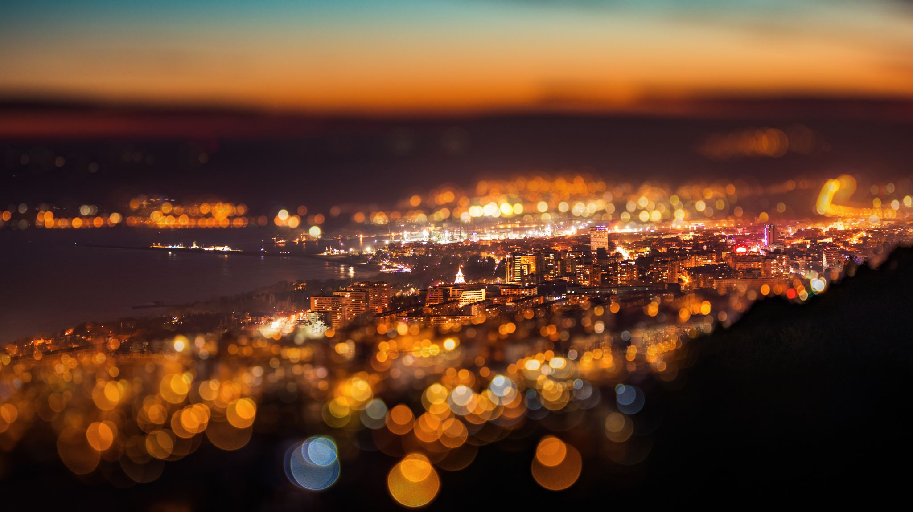
Lj3 p3 Stad en Wijk
12 maart 2021

Slide 2
Programma van vandaag
Door met opdracht van vorige week.
Begrippenlijst
Thema van deze week: de stad van de toekomst is intercultureel.
Tijd voor LA SDG’s en Beter life index.

Slide 3
Het Tilburg van de toekomst!
Jullie gaan het onderzoeken en een plan maken!
https://www.bd.nl/tilburg-e-o/tilburg-bouwt-een-reeshof-erbij-maar-nu-binnen-de-grenzen-van-stad-en-dorpen~ad2856cc/

Slide 4
Research voor jullie op pad gaan!
3
1
2
Hoe kijkt de gemeente aan tegen het creëren van 25.000 nieuwe woningen?
Wat zijn de elementen van een fijne stad?
Wat zijn ook alweer de uitdagingen voor de toekomst?
4
Focus op het realiseren van meer woningen: wat zijn de oplossingen die we al gehoord hebben?
Notes:
1 = video uit les 2
2 = les vorige week
3 = artikel uit Brabants Dagblad
4 = filmpje vorige week

Slide 5
Afmaken van de opdracht van vorige week
Maak je canvas af
Kijk even terug naar het thema waar jullie groepje vorige week een samevatting van heeft gegeven
Bekijk de andere canva en geef input / feedback vanuit jullie thema
Ga dan terug naar jullie eigen canvas
Centraal bespreken.

Slide 6
Thema van deze les: de stad van de toekomst is intercultureel
Begrippen die te maken hebben met het samenleven van mensen in de steden van de toekomst:
Globalisering
Mondialisering
Segregatie
Integratie

Slide 7
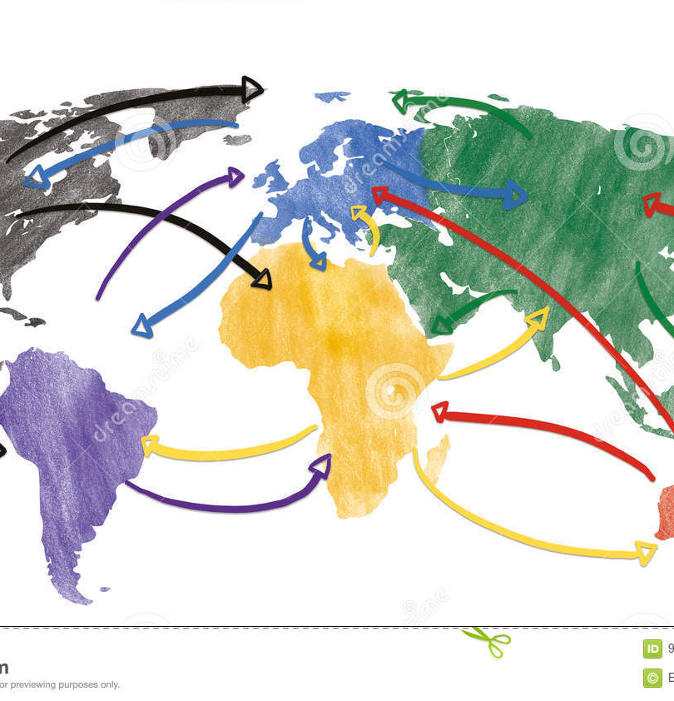
Globalisering =
Globalisering is een toenemend proces van economische, culturele en politieke integratie op mondiaal niveau. Door de openstelling van grenzen tussen landen, kunnen goederen en diensten zich gemakkelijker verplaatsen. Globalisering is een proces wat net zo oud is als de mens, maar de afgelopen eeuw is dit proces in een versnelling geraakt. Deze versnelling is te verklaren aan de hand van drie dingen, namelijk:
Transport en communicatietechnologie is aanzienlijk verbeterd
Minder handelsbelemmeringen
Snelle groei van multinationals

Slide 8
Impact van globalisering?
In zijn boek ‘Wereldwijde Ongelijkheid’ maakt de Amerikaans-Servische econoom Branko Milanovic duidelijk dat de afgelopen 30 jaar veel mensen over de hele wereld er door de globalisering duidelijk op vooruit zijn gegaan. Wereldwijd is het aantal mensen in armoede sterk afgenomen. Een mooie ontwikkeling, maar niet een zonder verliezers, ook in de rijkere landen. Daar zijn vooral mensen met een relatief lage opleiding steeds vaker de dupe. Hun arbeidsmarktpositie, inkomen, en maatschappelijke status staat door de globalisering, in samenhang met technologische veranderingen, steeds verder onder druk. Ook in Nederland.
Vanaf 1980, in een fase van versnellende globalisering, nam het groeitempo van de Nederlandse economie echter af en werden de maatschappelijke scheidslijnen weer groter. Door de voortschrijdende technologische ontwikkeling en de snel toenemende globalisering werd de bestaande verdeling van werk, inkomen en perspectief geleidelijk aan weer ongelijker.
Inmiddels is een situatie ontstaan waarin aan de ene kant hoger opgeleiden van toegenomen welvaart kunnen profiteren, terwijl aan de andere kant de positie van de lager opgeleiden verslechtert en onzekerder wordt. En die groeiende onzekerheid uit zich in angst, woede, en verzet tegen globalisering, Europese integratie, banken, islam en migranten.
https://www.youtube.com/watch?time_continue=82&v=-3Bf4pUsCQg&feature=emb_logo : filmpje over culturele en sociale globalisering
Notes:
Aardrijkskunde filmpje 10 miunten met uitleg over globalisering.

Slide 9
Mondialisering =
We houden niet fanatiek vast aan de term globalisering. Internationalisering, mondialisering en globalisering worden nogal eens door elkaar gebruikt. Ook al kun je strikt genomen een onderscheid maken. De OESO (Organisatie voor Economische Samenwerking en Ontwikkeling), onderscheidt drie min of meer opeenvolgende fases: internationalisering, met een grotere opening van firma’s op het buitenland, transnationalisering, vooral gebaseerd op de ‘boom’ in directe buitenlandse investeringen, en de huidige fase van globalisering (eigenlijk sinds de jaren 80), die verwijst naar de opkomst van echt wereldwijde netwerken.

Slide 10
Segregatie =
Sociale segregatie (meestal kortweg segregatie genoemd) is het socialisatieproces van acculturatie waarbij leden van een niet-dominante groep zich gedwongen nauwelijks mengen met de dominante groep, maar vooral contact onderhouden met de andere leden van de eigen groep. Als dit vrijwillig gebeurt, wordt wel gesproken van separatie.
Segregatie uit zich vaak in onder andere het gaan wonen in dezelfde wijken als andere mensen van de gesegregeerde culturele groep, het spreken van de eigen moedertaal in het bijzijn van medegesegregeerden, het behouden van het eigen geloof, etc. Bij rijkeren gaat het vaak om het afscheiden van de omgeving uit het oogpunt van veiligheid. Het meest kenmerkende voorbeeld daarvan is de gated community. Uit onderzoeken is echter gebleken dat inwoners van gated communities zich meestal nog steeds onveilig voelen of zelfs onveiliger dan mensen die niet in een gated community wonen.

Slide 11
Integratie =
Integratie is de opname in een (groter) geheel. Het gaat daarbij voornamelijk om de opname van personen of bepaalde bevolkingsgroepen in de maatschappij.
Een belangrijk kenmerk van integratie is dat de opname van personen of bevolkingsgroepen van beide kanten komt. Zowel de binnenkomende partij als de ontvangende partij passen zich aan de ander aan en daarmee ontstaat samensmelting tussen die twee personen of bevolkingsgroepen. Daarmee onderscheidt integratie zich nadrukkelijk van assimilatie waarbij aanpassing slechts van één kant komt. Niet alleen personen of bevolkingsgroepen kunnen zich integreren ook landen, bedrijven of systemen kunnen een proces van integratie ondergaan zoals in: "de integratie van de Europese landen tot de Europese Unie" of "de integratie van de bedrijfsonderdelen ICT en Communicatie." De meest gebruikte synoniemen voor integratie zijn eenwording en harmonisatie.

Slide 12
Samenleven in de stad van de toekomst
Van alle tijden! 1984:
https://www.youtube.com/watch?v=BELNmsxSajM
Nu, 4 jun. 2020
https://www.youtube.com/watch?v=up-t5CJE_h4

Slide 13
Samenleven in Verscheidenheid
Vier sets van aanbevelingen
Bij het uitwerken van de drie uitgangspunten staan in dit rapport vier kwesties centraal:
Zorg voor een betere ontvangst en inburgering van alle migranten.
Stimuleer de sociale samenhang, vooral op lokaal niveau.
Zet in op arbeidsdeelname van migranten en hun kinderen.
Houd in het migratiebeleid meer rekening met sociale samenhang en arbeidsdeelname.
Migratie-samenleving
Notes:
Pubilicatie van 12-2020

Slide 14
De grote steden van Nederland zijn nu al een superdiverse samenleving. Mensen van verschillende etnische, culturele en religieuze achtergronden leven en werken samen.
Begrippen:
Multicultureel
Allochtoon
Autochtoon
Emigratie
Immigratie
Mono cultureel
Hoe ziet dat er in 2050 uit?!
In dit dossier staan alle recente cijfers en verdiepende artikelen over migratie, asielzoekers en de integratie van mensen met een migratieachtergrond:
https://www.cbs.nl/nl-nl/dossier/dossier-asiel-migratie-en-integratie
Drie artikelen op Wiki, Stad en Wijk, les 5

Slide 15
Over begrippen rond vooroordelen, wat beeld:
Maar wat is nou multicultureel….mensen met een migratie achtergrond….. Allochtoon…..
https://www.youtube.com/watch?v=2KCWuNmzxjA
Kunstenaar en fotograaf Charlie Koolhaas woonde jarenlang in China, Dubai en Nigeria en zag hoe de multiculturele samenleving daar een heel andere invulling krijgt dan in de steden in het Westen. In haar nieuwe fotoboek City Lust laat ze zien hoe diversiteit eruitziet in een razendsnel globaliserende wereld:
https://www.youtube.com/watch?v=roiaR6UpV-c

Slide 16
Aan het werk!
Twee verwerkingsopdrachten & start met je LA SW SDG en Better Life Index

Slide 17
Maak een keuze uit deze drie:
Maak een samenvatting (max 1 A4) van de ‘stand van zaken’ van de multiculturele samenleving NU: wat zijn successen, knelpunten en oplossingsrichtingen? Op wiki zijn drie artikelen te vinden incl. de links, zoek gerust verder. Neem de begrippen van dit thema hier op de juiste manier in mee.
Multicultureel
Allochtoon
Autochtoon
Emigratie
Immigratie
Mono cultureel
2. Zoek naar drie succesvolle en voor jullie bruikbare methodes die een bijdrage leveren aan het creëren van een multiculturele society in jullie stad van de toekomst. Beschrijf die kort op drie PowerPoint sheets.
3. Maak vier toetsvragen (inclusief antwoord!) over de begrippen van deze les.
Samenvatting graag digitaal aanleveren, de sheets en toetsvragen graag mailen uiterlijk wdonderdag 18 maart 24.00 = input les vrijdag 19 maart ☺ p.cup@helicon.nl

Slide 18
Succes, goed weekeinde en tot volgende week!

